Slide 1

КЕЙС JANA POST
JANA
ADDRESS
АДРЕС
СТАНОВИТСЯ
ДАННЫМИ
Локальный парсер адресов Казахстана
КОМАНДА №73
КАРАГАНДА, 2026
Notes:
0:00–0:08. Jana Address превращает неструктурированный адрес в 14 полей и помогает оператору быстро проверить спорные записи. Всё работает локально, без внешнего геокодера.

Slide 2
Краткое описание проделанной работы
ЧТО СДЕЛАЛИ
КАКИЕ РЕСУРСЫ БЫЛИ ИСПОЛЬЗОВАНЫ?
Jana Address принимает адрес в свободной форме и возвращает 14 полей. RapidFuzz исправляет опечатки в названии улицы, а SQLite определяет район по улице и дому.
Интерфейс показывает источник каждого поля и сохраняет правки оператора. API, интерфейс и справочник работают локально.
Python 3.12, FastAPI, Uvicorn, SQLite, RapidFuzz
HTML, CSS, JavaScript, Docker Compose
КАТО БНС РК и OpenStreetMap / Geofabrik
pytest и Node test runner
Git для контроля версий
КАКИЕ РЕЗУЛЬТАТЫ ПОЛУЧИЛИ
95,1%
2,54 с
734 450
по полям на 1 000
синтетических адресах
медиана обработки
1 000 адресов
адресных объектов
в локальном справочнике
Измерения проекта, 18.10.2026. Скрытая выборка жюри может дать другой результат.
Notes:
0:08–0:42. Мы собрали локальный сервис. FastAPI принимает JSON. Парсер разбирает строку. RapidFuzz исправляет опечатки в названиях улиц, а SQLite-справочник на основе КАТО и OpenStreetMap определяет район по улице и дому. На синтетическом наборе точность по полям составила 95,1 процента. Тысяча адресов обрабатывается за 2,54 секунды.

Slide 3
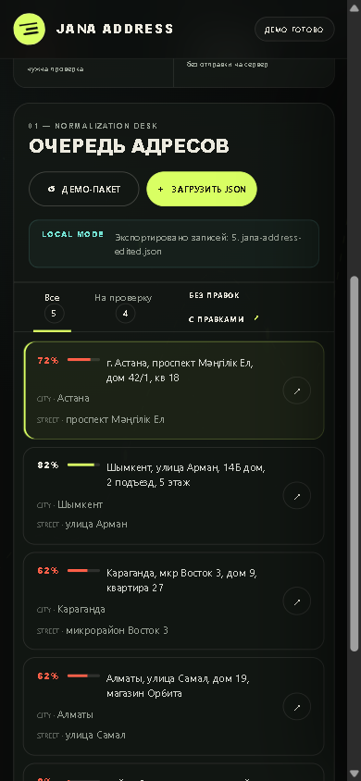
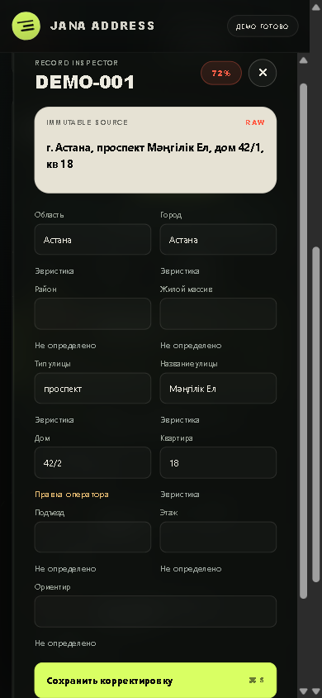
Демонстрация прототипа
LIVE / ЛОКАЛЬНО / OFFLINE
00:00 Демо-пакет
00:25 Открыть запись
00:50 Улица, дом, район
01:15 «На проверку»
01:35 Сохранить правку
01:50 Экспорт JSON
02:00 Стоп
Пример: «манглик ел 47» распознаётся как «Мангилик Ел, 47, район Есиль».
Notes:
0:42–1:00. Сейчас покажем адрес «Астана манглик ел 47 квартира 57». Сервис исправит название улицы по локальному справочнику и определит район по номеру дома. Затем покажем проверку и экспорт результата.

